Slide 1
Simulation and Debugging
1st Jun 2021

Slide 2
Contents
Simulation
ILA
Debugging
실습

Slide 3
Simulation
ILA
Debugging
실습

Slide 4
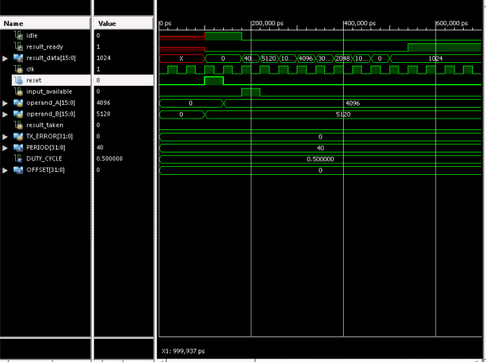
Simulation
모듈 시뮬레이션
모듈 단위 시뮬레이션
Module
Simulation
검증 완료
Design 완성
Debugging
Top Module

Slide 5
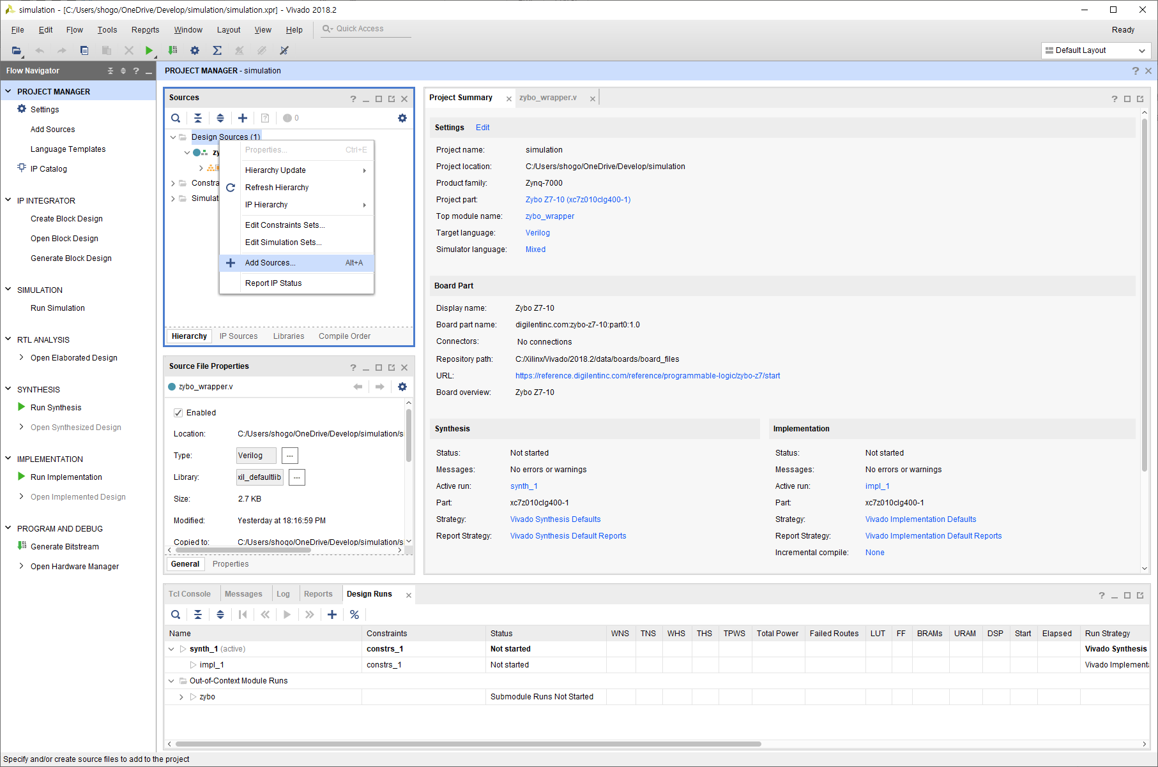
Simulation
모듈 추가
시뮬레이션 할 모듈 추가

Slide 6
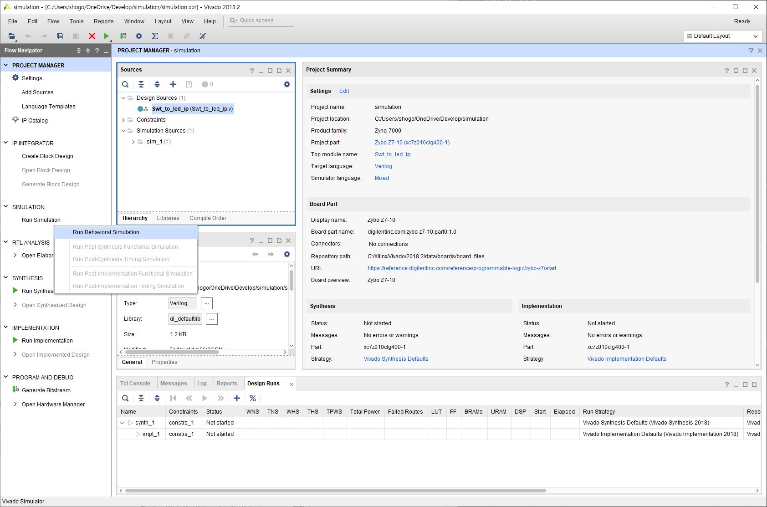
Simulation
시뮬레이션 실행

Slide 7
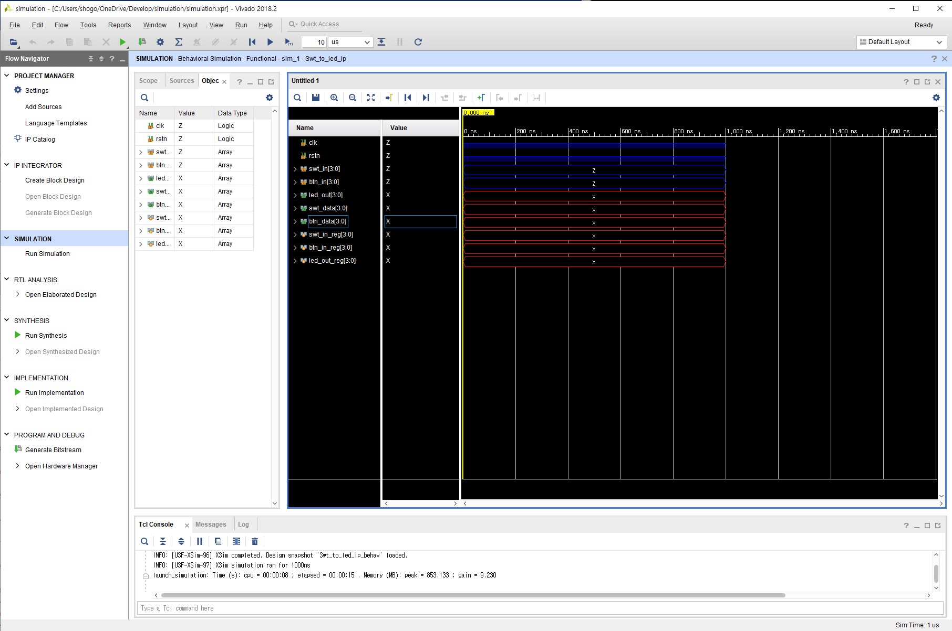
Simulation
시뮬레이션
시뮬레이션 실행
입출력 포트/내부 레지스터

Slide 8
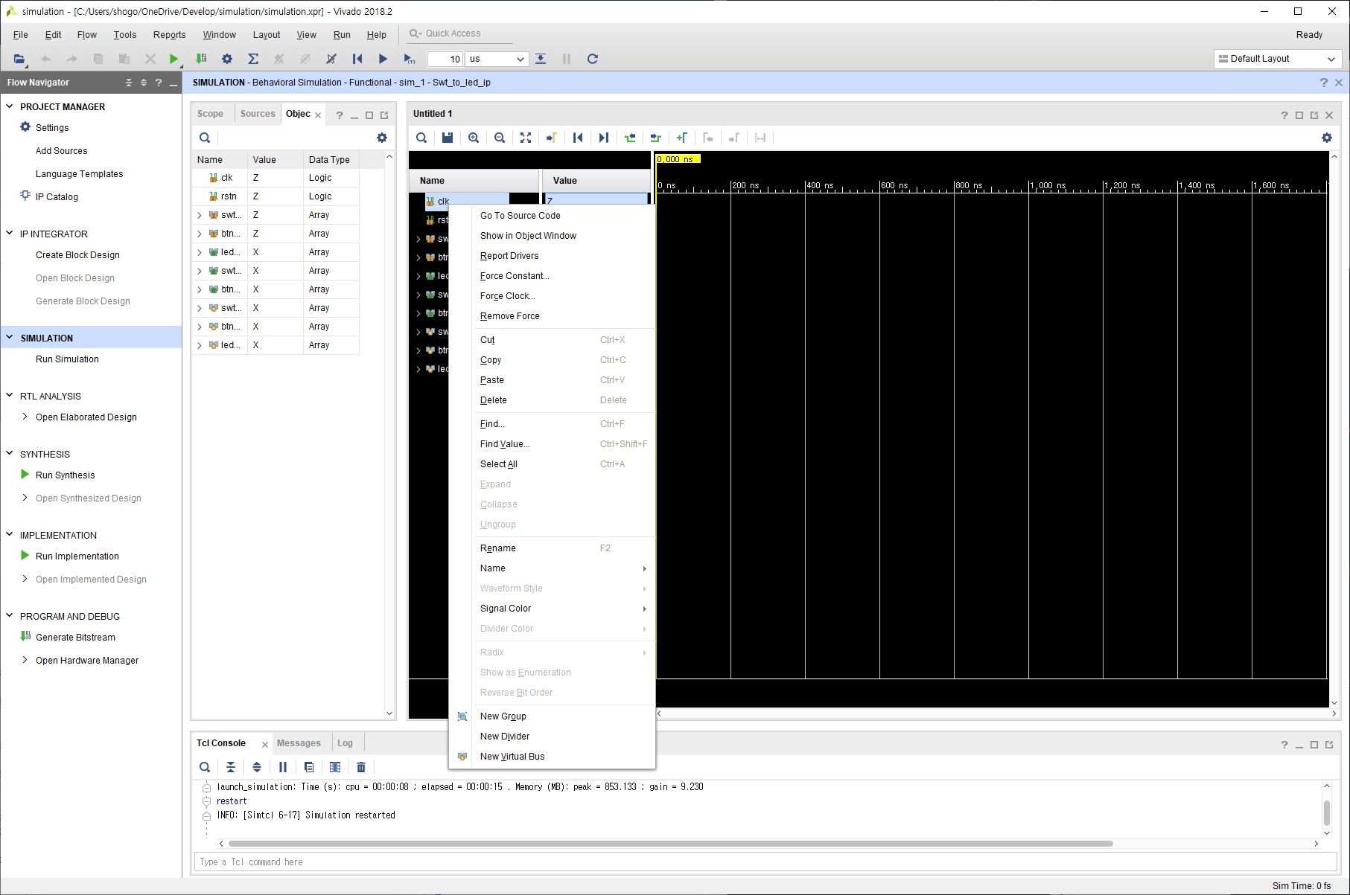
Simulation
시뮬레이션
입출력 설정

Slide 9
Simulation
ILA
Debugging
실습

Slide 10
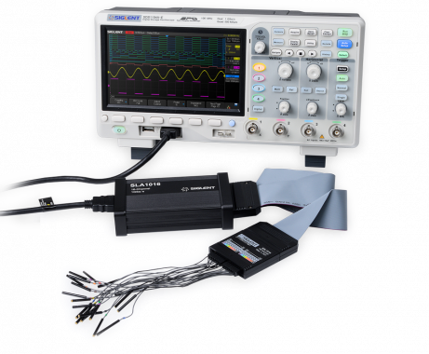
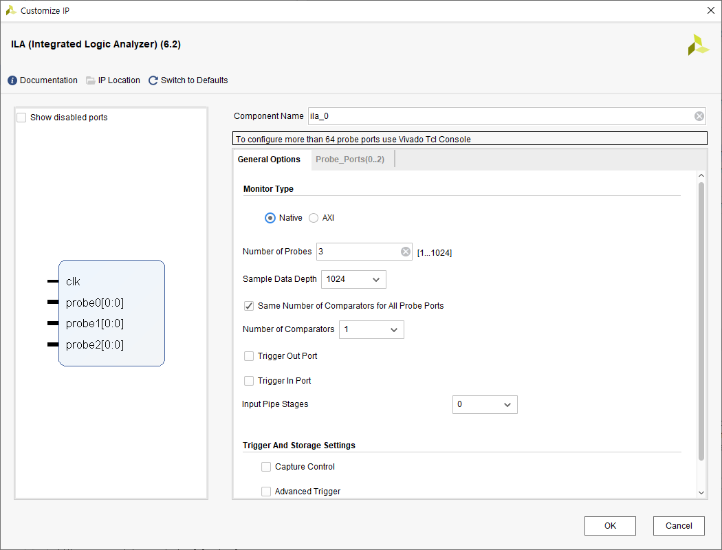
ILA
Integrated Logic Analyzer
Logic Analyzer
디지털 시그널에 대한 분석
디지털 회로를 검증하는 데 사용
분석할 로직에 대한 핀을 물리적으로 연결
Integrated Logic Analyzer
Xilinx FPGA에 내장 된 Logic Analyzer
물리적 연결 필요 X
FPGA의 자원에 따라 성능 결정

Slide 11
ILA
ILA 연결
ILA
Module A
Module B

Slide 12
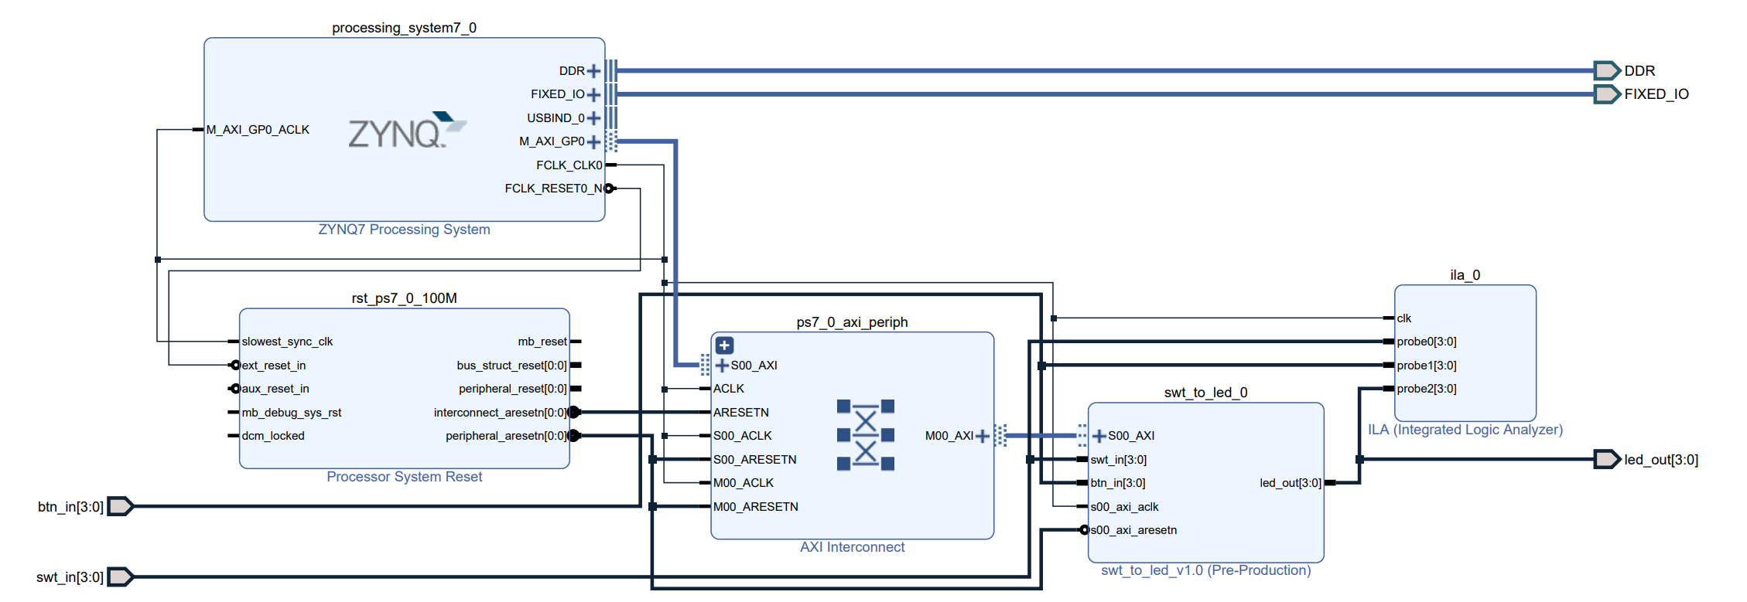
ILA
ILA 연결 예시

Slide 13
Simulation
ILA
Debugging
실습

Slide 14
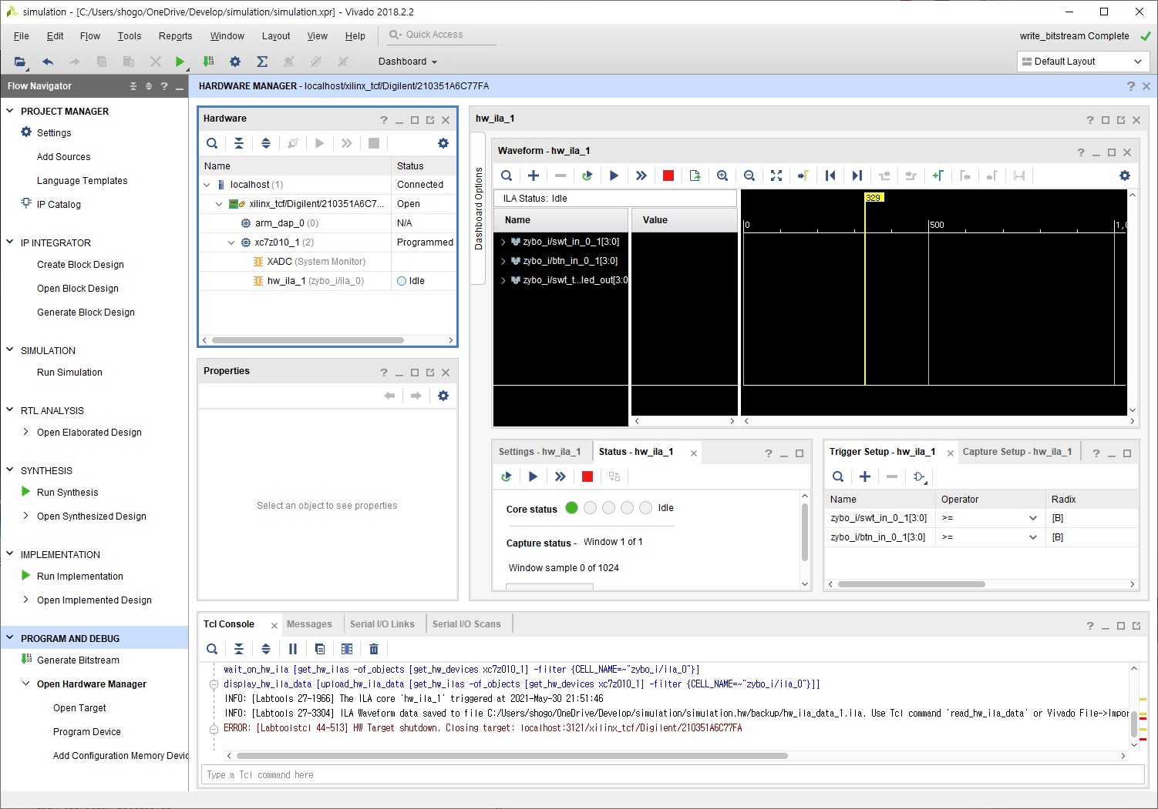
Debugging
Hardware manager

Slide 15
Debugging
Running ILA

Slide 16
Simulation
ILA
Debugging
실습

Slide 17
실습
모듈 시뮬레이션을 실행 한 뒤 캡쳐하여 제출
ILA를 이용하여 파형을 캡쳐 후 제출

